Slide 1
Grėsmių vizualizavimo taikymas informacijos saugos valdymo procese
2016-06-02
Vilnius
Informacijos ir informacinių technologijų saugos studijų programa, valstybinis kodas 621E14007

Slide 2
(Wolf)
(Wolf blows
the Weak House
of the Piggy)
GRĖSMĖ
PAŽEIDŽIAMUMAS
(Three Pigs
Securely and Happily
lives in the House)
(Being eaten by Wolf)
SAUGUMAS
RIZIKA
/22

Slide 3
Tikslas ir uždaviniai
Tikslas – pagerinti informacijos saugos valdymo grėsmių atvaizdavimo metodus ir grėsmių vertinimą.
Uždaviniai:
išanalizuoti vizualizacija paremtų saugos sistemų projektus ir šiuolaikines vizualizacijos technologijas;
atlikti grėsmių vizualizavimo panaudojimo probleminės srities analizę;
pasiūlyti metodą grėsmių vizualizavimo taikymui informacijos saugos valdymo įgyvendinimui;
įgyvendinti pasiūlytą metodą: sukurti prototipą ir jį išbandyti.
/22

Slide 4
Problema
Informacijos saugos rizikos valdymas yra didelės apimties ir daug laiko trunkantis procesas, kuris dažniausiai yra tik išsamiai aprašytas ir dažniausiai be grafinių elementų;
Didėjant organizacijos dydžiui iš saugos dokumentacijos sunku greitai nustatyti kritinius taškus, kuriuose gali kilti grėsmės;
Dažnai kintant organizacijos infrastruktūrai yra sudėtinga operatyviai ir tiksliai vykdyti rizikos vertinimą;
Organizacijos neišnaudoja turimų informacinių išteklių integracijai su saugos valdymu.
Žmogus – kritinis informacijos saugumo elementas.
/22

Slide 5
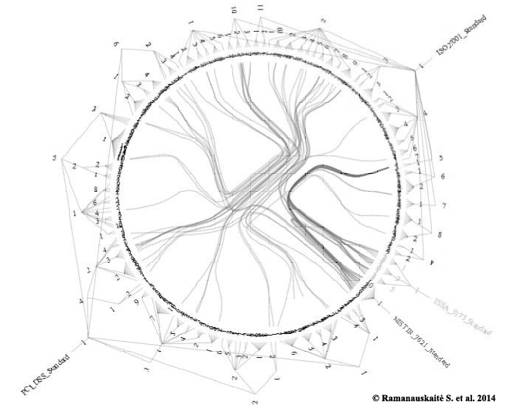
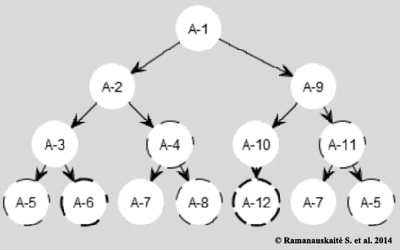
Egzistuojantys vizualizavimo sprendimai (1/3)
Saugumo standartų žymėjimas.
Grafų struktūra
„Chord“ diagrama
/22

Slide 6
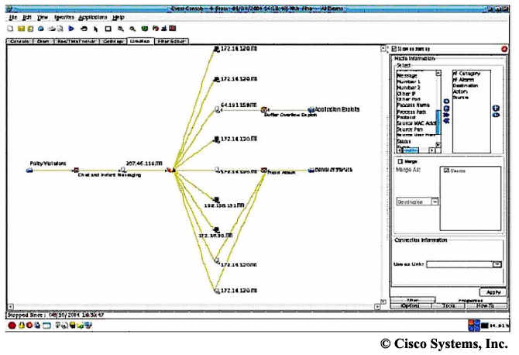
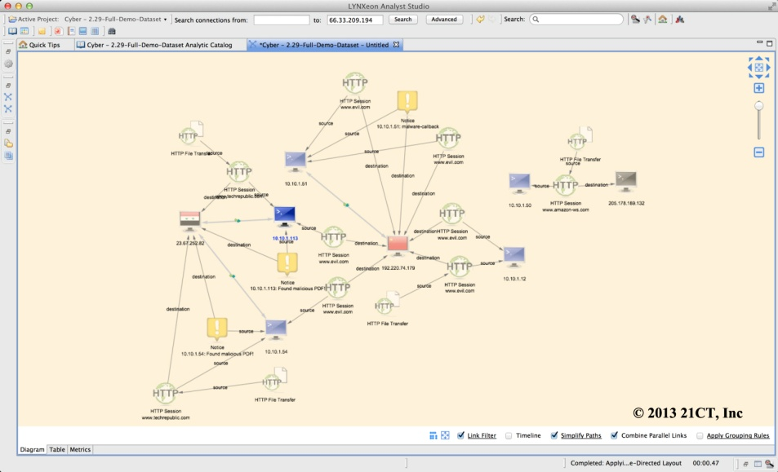
Egzistuojantys vizualizavimo sprendimai (2/3)
Tinklo srauto analizės ir vizualizavimo įrankiai.
LYNXeonTM
„CiscoWorks“ SIMS
/22

Slide 7
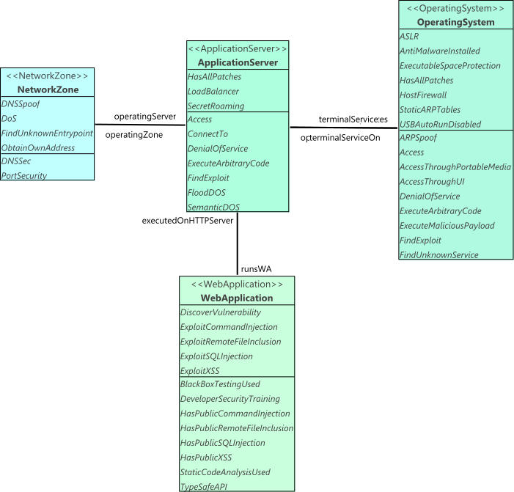
Egzistuojantys vizualizavimo sprendimai (3/3)
SCADA sistemų architektūrų kibernetinio saugumo modeliavimas.
CySeMoL modelio dalis
/22

Slide 8
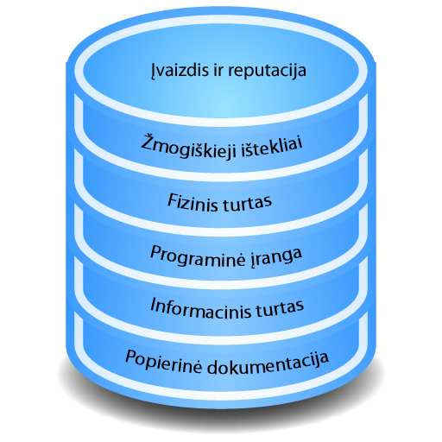
Vertybių priežiūra ir rizikos valdymas
Pagal NIST 800-30 parengtas rizikos valdymo gaires yra skiriami 9 rizikos vertinimo etapai:
1. Charakteristikų nustatymas;
2. Grėsmių identifikavimas;
3. Pažeidžiamumų identifikavimas;
4. Apsaugos priemonių analizė;
5. Tikimybių nustatymas;
6. Poveikių analizė;
7. Rizikos nustatymas;
8. Rekomenduojamos apsaugos priemonės;
9. Apibendrinanti dokumentacija.
/22

Slide 9
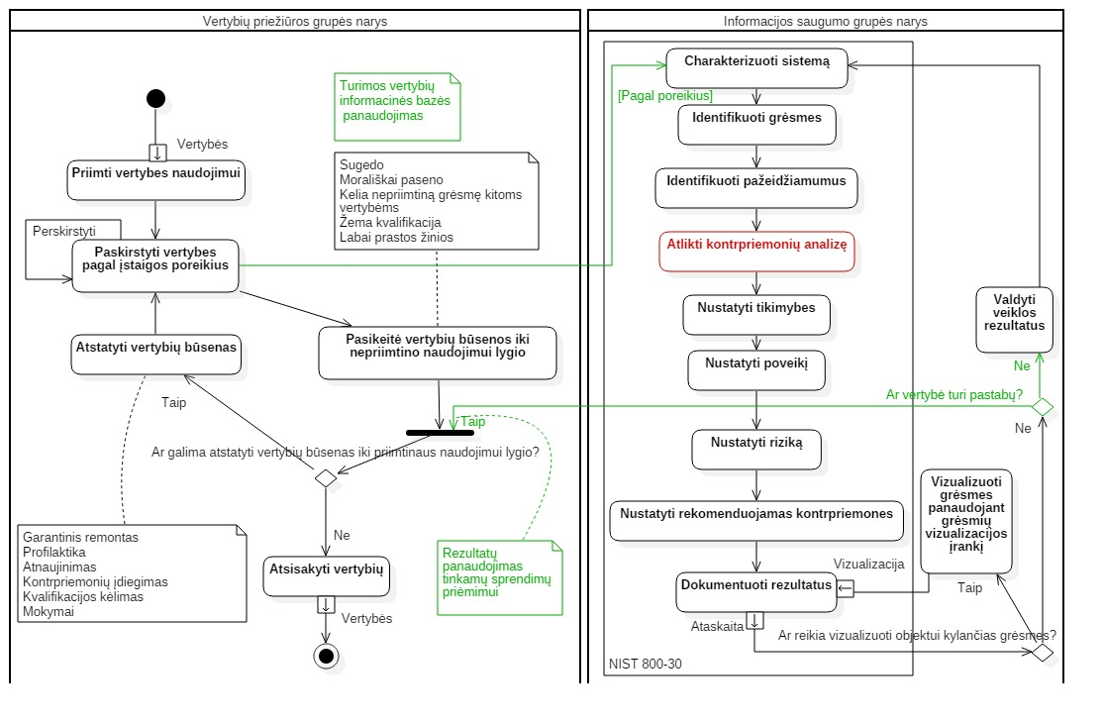
Grėsmių vizualizavimo metodo schema
/22

Slide 10
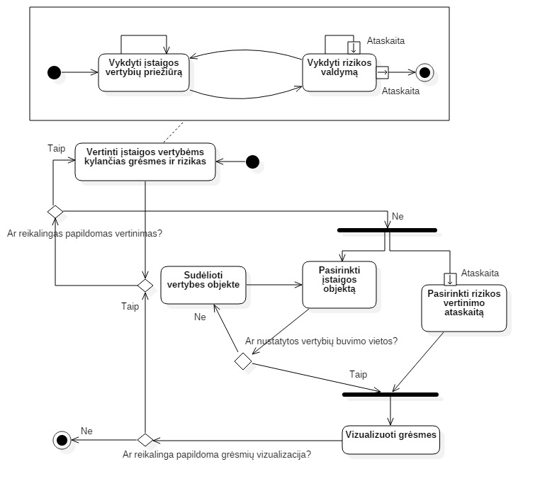
Grėsmių vizualizavimo metodo grėsmių vizualizavimo eksplikacijos schema
/22

Slide 11


Grėsmių vizualizavimo metodo įgyvendinimas (1/8)
Rizikos valdymo sistema, kurioje galima apibrėžti įstaigos ar kito struktūrinio padalinio vertybes, jas susieti, apibrėžti vertybėms kylančias grėsmes, pažeidžiamumus ir trimatėje erdvėje atvaizduoti visus probleminius taškus.
/22

Slide 12
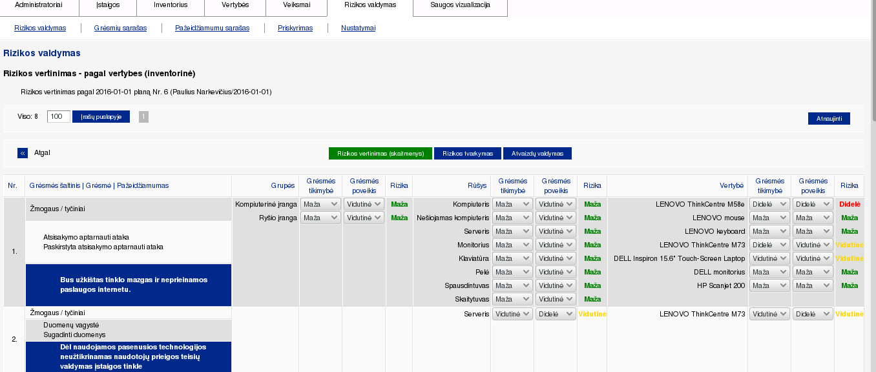
Grėsmių vizualizavimo metodo įgyvendinimas (2/8)
Atlikti įstaigos vertybėms kylančių grėsmių ir rizikos vertinimą
/22

Slide 13
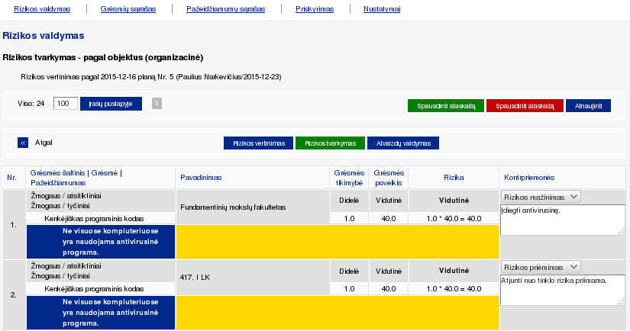
Grėsmių vizualizavimo metodo įgyvendinimas (3/8)
Atlikti rizikos tvarkymą
/22

Slide 14
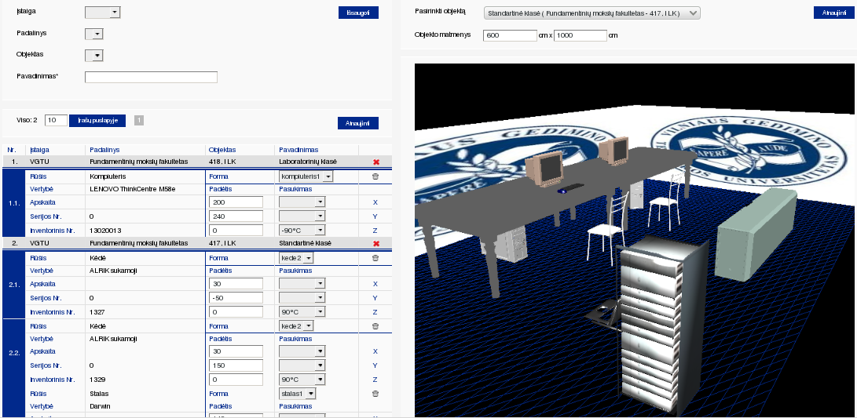
Grėsmių vizualizavimo metodo įgyvendinimas (4/8)
Nustatyti vertybių buvimo vietą įstaigoje
/22

Slide 15
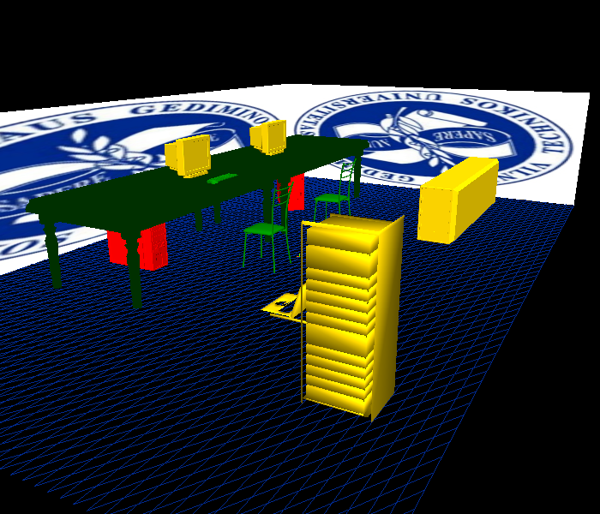
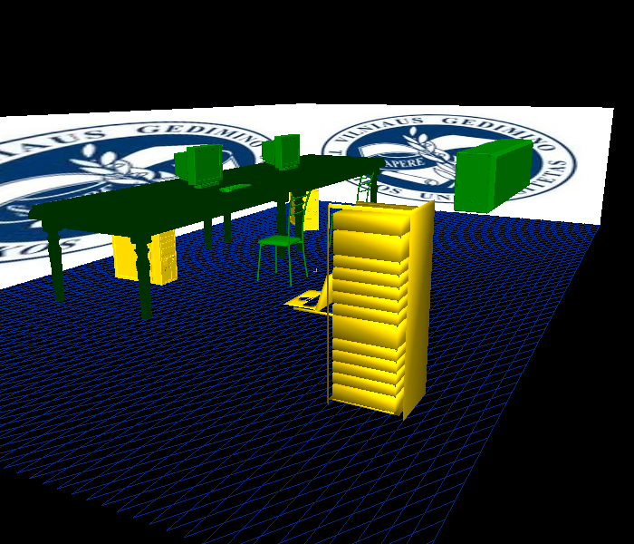
Grėsmių vizualizavimo metodo įgyvendinimas (5/8)
Prieš kontrpriemonių
įgyvendinimą
Po kontrpriemonių
įgyvendinimo
/22

Slide 16
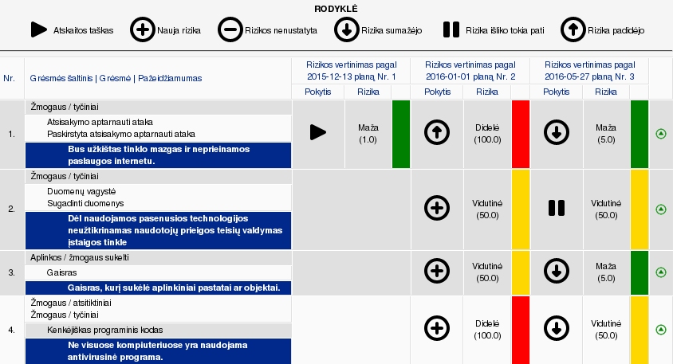
Grėsmių vizualizavimo metodo įgyvendinimas (6/8)
Stebėti kylančių grėsmių ir rizikos pokyčius laiko ašyje
/22

Slide 17
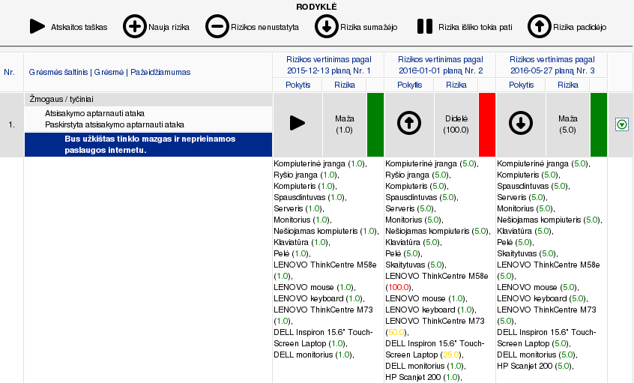
Grėsmių vizualizavimo metodo įgyvendinimas (7/8)
Detalūs kylančių grėsmių ir rizikos pokyčių duomenys
/22

Slide 18
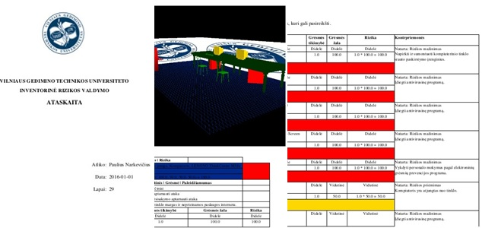
Grėsmių vizualizavimo metodo įgyvendinimas (8/8)
Rizikos valdymo ataskaitų formavimas PDF formatu
/22

Slide 19
Naujumas ir aktualumas
Vizualizacija dar nėra plačiai naudojama saugos sprendimuose siekiant apibrėžti turimų vertybių geolokaciją ir joms kylančių grėsmių ir rizikos laipsnį;
Automatizuojamas įstaigos vertybių administravimas ir joms kylančių grėsmių ir rizikos valdymo procesas;
Galimybė su informacijos saugumu susijusią informaciją pateikti grafine forma;
Galimybė trimatę grafiką naudoti internete ar intraneto tinkle, o prieigai naudoti tik interneto naršyklę be jokių papildomų įskiepių ar papildinių;
Greitai nustatyti organizacijos kritinius taškus.
/22

Slide 20
Išvados
Grėsmių vizualizacijos sprendimai dažniausiai naudoja spalvų skalę siekiant išskirti grėsmės kritiškumo dydį ir atkreipti dėmesį į pačias pavojingiausias grėsmes, kurias privaloma mažinti siekiant apsaugoti savo vertybes;
Grėsmių vizualizacija sprendžia informacijos saugos suvaldymo problemą ir apsaugoti turimas vertybes nuo kylančių išorinių ir vidinių grėsmių, ir atitinkamai padėti išsirinkti tinkamas kontrpriemones;
Grėsmių vizualizacijos prototipas pagerina informacijos saugos grėsmių vertinimą ir leidžia kritiškiau vertinti ir atskirti vertybes;
Grėsmių vizualizacijos taikymui ir įstaigos vertybių rodiklių valdymui geriausiai tinka panaudoti vaidmenimis grindžiamą prieigos kontrolę siekiant atskirti naudotojų vaidmenis ir NIST rizikos valdymo metodologiją siekiant užtikrinti informacijos saugos valdymą.
/22

Slide 21
Tezių aprobavimas
Svarbiausieji darbo rezultatai pagal tezių tematiką pateikti 2015 m. balandžio 16 dienos pranešime, skaitytame Vilniaus Gedimino technikos universitete vykusioje 18-osios Lietuvos jaunųjų mokslininkų konferencijoje „Mokslas – Lietuvos ateitis“.
/22

Slide 22
Klausimai
Ačiū už dėmesį.
(Wolf making his dinner
out of Shoes)
/22

